Slide 1
СЕЛЕКТОРНОЕ СОВЕЩАНИЕ Тема: «Перспективы развития дополнительного образования физкультурно-спортивной направленности»
МИНИСТЕРСТВО ПРОСВЕЩЕНИЯ РОССИЙСКОЙ ФЕДЕРАЦИИ
ФГБУ «ФЕДЕРАЛЬНЫЙ ЦЕНТР ОРГАНИЗАЦИОННО-МЕТОДИЧЕСКОГО ОБЕСПЕЧЕНИЯ ФИЗИЧЕСКОГО ВОСПИТАНИЯ»
19.09.2019 г. - 12:00 (по МВ) Ссылка: https://youtu.be/OnjH4Lm1PL8

Slide 2
Повестка
МИНИСТЕРСТВО ПРОСВЕЩЕНИЯ РОССИЙСКОЙ ФЕДЕРАЦИИ
ФГБУ «ФЕДЕРАЛЬНЫЙ ЦЕНТР ОРГАНИЗАЦИОННО-МЕТОДИЧЕСКОГО ОБЕСПЕЧЕНИЯ ФИЗИЧЕСКОГО ВОСПИТАНИЯ»
Вступительное слово. Федченко Николай Семенович, директор ФГБУ «Федеральный центр организационно-методического обеспечения физического воспитания» Минпросвещения России
1. Особенности реализации дополнительных предпрофессиональных программам в соответствии с федеральными государственными требованиями к минимуму содержания, структуре, условиям реализации дополнительных предпрофессиональных программ в области физической культуры и спорта и к срокам обучения по этим программам, утвержденными приказом Минспорта России от 15 ноября 2018 г. №939. Ковалевский Алексей Владимирович, руководитель отдела развития дополнительного образования физкультурно-спортивной направленности ФГБУ «ФЦОМОФВ»
2. Создание в субъектах Российской Федерации регионального центра по выявлению, развитию и поддержке способностей талантов у детей и молодежи по направлению «Спорт». Грибачева Марина Анатольевна, руководитель структурного подразделения «Федеральный ресурсный центр развития дополнительного образования детей физкультурно-спортивной направленности» ФГБУ «ФЦОМОФВ»
3. Комплекс физкультурно-спортивных мероприятий в системе образования Российской Федерации. Широбоков Борис Аркадьевич, заместитель директора ФГБУ «ФЦОМОФВ»
4. Конкурсные мероприятия как средство развития физической культуры и спорта в Российской Федерации. Малахаева Ольга Александровна, руководитель отдела организационно-методической работы ФГБУ «ФЦОМОФВ» 5. Проведение II Всероссийского съезда учителей физической культуры. Анисимова Марина Вячеславовна, заместитель директора ФГБУ «ФЦОМОФВ» Разное
19.09.2019 г. - 12:00 (по МВ) Ссылка: https://youtu.be/OnjH4Lm1PL8

Slide 3
МИНИСТЕРСТВО ПРОСВЕЩЕНИЯ РОССИЙСКОЙ ФЕДЕРАЦИИ
Основные задачи развития
дополнительного образования физкультурно-спортивной направленности
на 2019/2020 учебный год
Федченко Николай Семенович, директор ФГБУ «Федеральный центр организационно-методического обеспечения физического воспитания» Минпросвещения России
ФГБУ «ФЕДЕРАЛЬНЫЙ ЦЕНТР ОРГАНИЗАЦИОННО-МЕТОДИЧЕСКОГО ОБЕСПЕЧЕНИЯ ФИЗИЧЕСКОГО ВОСПИТАНИЯ»
В части урочной деятельности
В соответствии с Концепцией учебного предмета «Физическая культура» будут обновлены федеральные государственный стандарты, примерные программы и учебники; разработаны методические рекомендации, включающие обновление содержания и преподавания учебного предмета, в том числе для обучающихся с ограниченными возможностями здоровья. Будет сформирована единая система определения уровня физической подготовленности обучающихся по учебному предмету «Физическая культура»
В части повышении кадрового потенциала и проведения конкурсных мероприятий
Реализованы комплексные организационно-методические мероприятия (конференции, съезды, форумы, семинары, мастер-классы) для субъектов Российской Федерации, в том числе в он-лайн режиме.
Организован и проведен конкурс на лучший Региональный ресурсный центр (физкультурно-спортивное направление).
ЗАДАЧИ
на 2019/2020
учебный год
19.09.2019 г. - 12:00 (по МВ) Ссылка: https://youtu.be/OnjH4Lm1PL8

Slide 4
МИНИСТЕРСТВО ПРОСВЕЩЕНИЯ РОССИЙСКОЙ ФЕДЕРАЦИИ
Основные задачи развития
дополнительного образования физкультурно-спортивной направленности
на 2019/2020 учебный год
Федченко Николай Семенович, директор ФГБУ «Федеральный центр организационно-методического обеспечения физического воспитания» Минпросвещения России
ФГБУ «ФЕДЕРАЛЬНЫЙ ЦЕНТР ОРГАНИЗАЦИОННО-МЕТОДИЧЕСКОГО ОБЕСПЕЧЕНИЯ ФИЗИЧЕСКОГО ВОСПИТАНИЯ»
В части дополнительного
образования
Организационно-методическое обеспечение организаций дополнительного образования физкультурно-спортивной направленности.
Обеспечение выполнения перехода организаций дополнительного образования на обучение по предпрофессиональным программам физкультурно-спортивной направленности в соответствии с приказом Минспорта России от 15 ноября 2018 г. №939. «Об утверждении федеральных государственных требований к минимуму содержания, структуре, условиям реализации дополнительных предпрофессиональных программ в области физической культуры и спорта и к срокам обучения по этим программам».
Создание Центров раннего физического развития детей начиная с 2-х летнего возраста на базе организаций дополнительного образования физкультурно-спортивного направленности.
Увеличение количества ШСК в общеобразовательных организациях и введение в действие Всероссийского реестра ШСК в субъектах Российской Федерации.
Создание в каждом субъекте Российской Федерации регионального центра по выявлению, развитию и поддержке способностей талантов у детей и молодежи по направлению «Спорт».
Создание условий для реализации межотраслевых программ развития школьного спорта и плавания для всех.
Реализация плановых мероприятий «Десятилетия детства» и «Успех каждого ребенка».
Реализация всероссийских проектов «Футбол в школу», «Самбо в школу», «Гимнастика в образовании», «Регби в школу» и другие проекты.
ЗАДАЧИ
на 2019/2020
учебный год
19.09.2019 г. - 12:00 (по МВ) Ссылка: https://youtu.be/OnjH4Lm1PL8

Slide 5
МИНИСТЕРСТВО ПРОСВЕЩЕНИЯ РОССИЙСКОЙ ФЕДЕРАЦИИ
Основные задачи развития
дополнительного образования физкультурно-спортивной направленности
на 2019/2020 учебный год
Федченко Николай Семенович, директор ФГБУ «Федеральный центр организационно-методического обеспечения физического воспитания» Минпросвещения России
ФГБУ «ФЕДЕРАЛЬНЫЙ ЦЕНТР ОРГАНИЗАЦИОННО-МЕТОДИЧЕСКОГО ОБЕСПЕЧЕНИЯ ФИЗИЧЕСКОГО ВОСПИТАНИЯ»
В части соревновательной
деятельности
Реализация мероприятий по созданию единой системы физкультурно-спортивных мероприятий среди обучающихся, направленной на увеличение охвата обучающихся, участвующих в спортивных соревнованиях.
Обновление всероссийского календарного плана спортивно-массовых мероприятий среди обучающихся. В 2019/2020 учебном году во Всероссийский сводный календарный план физкультурных и спортивных мероприятий Минпросвещения России, Минспорта России и Министерства науки и высшего образования Российской Федерации, кроме Президентских состязаний и Президентских спортивных игр, будут включены Всероссийские спортивные игры школьных спортивных клубов и Всероссийская спартакиада организаций дополнительного образования, открытая спартакиады для детей с ОВЗ «Надежда».
-придать «Президентским состязаниям» и «Президентским спортивным играм» статус международных с участием школьников стран ШОС;
Увеличение числа участников финального этапа Всероссийских игр школьных спортивных клубов до 100% участия субъектов Российской Федерации.
Совершенствование структуры проведения Всероссийских спортивных состязаний (игр) школьников «Президентские состязания» и «Президентские спортивные игры», планируется:
-направлять победителей всероссийского этапа Всероссийских спортивных соревнований школьников «Президентские состязания», Всероссийских спортивных игр школьников «Президентские спортивные игры» для участия во Всемирных познавательных играх, проводимых под эгидой ISF.
ЗАДАЧИ
на 2019/2020
учебный год
19.09.2019 г. - 12:00 (по МВ) Ссылка: https://youtu.be/OnjH4Lm1PL8

Slide 6
МИНИСТЕРСТВО ПРОСВЕЩЕНИЯ РОССИЙСКОЙ ФЕДЕРАЦИИ
Основные задачи развития
дополнительного образования физкультурно-спортивной направленности
на 2019/2020 учебный год
Федченко Николай Семенович, директор ФГБУ «Федеральный центр организационно-методического обеспечения физического воспитания» Минпросвещения России
ФГБУ «ФЕДЕРАЛЬНЫЙ ЦЕНТР ОРГАНИЗАЦИОННО-МЕТОДИЧЕСКОГО ОБЕСПЕЧЕНИЯ ФИЗИЧЕСКОГО ВОСПИТАНИЯ»
В части мониторинговой
деятельности
ЗАДАЧИ
на 2019/2020
учебный год
Продолжение реализации проекта «Создание в общеобразовательных организациях Российской Федерации, расположенных в сельской местности, условий для занятий физической культурой и спортом», в том числе поселках городского типа и малых городах.
Совершенствование организации и проведения мониторингов системы дополнительного и общего образования образовательных организаций, реализующих программы дополнительного образования физкультурно-спортивного профиля.
Постоянное взаимодействие Центра с региональными органами управления в сфере образования по выполнению перечня мероприятий в субъектах РФ.
19.09.2019 г. - 12:00 (по МВ) Ссылка: https://youtu.be/OnjH4Lm1PL8

Slide 7
МИНИСТЕРСТВО ПРОСВЕЩЕНИЯ РОССИЙСКОЙ ФЕДЕРАЦИИ
МЕРОПРИЯТИЯ ДО КОНЦА 2019 ГОДА
Федченко Николай Семенович, директор ФГБУ «Федеральный центр организационно-методического обеспечения физического воспитания» Минпросвещения России
ФГБУ «ФЕДЕРАЛЬНЫЙ ЦЕНТР ОРГАНИЗАЦИОННО-МЕТОДИЧЕСКОГО ОБЕСПЕЧЕНИЯ ФИЗИЧЕСКОГО ВОСПИТАНИЯ»
Сентябрь
Завершаются Всероссийские этапы «Президентских состязаний» и «Президентских спортивных игр».
Ноябрь
Форум по вопросам развития школьных спортивных клубов для руководителей и педагогических работников в области физической культуры и спорта с целью профессионального роста и формирования компетенций в области воспитания и социализации детей и молодежи Российской Федерации.
Декабрь
Всероссийское совещание работников дополнительного образования.
II Всероссийский съезд учителей физической культуры
Мероприятия
до конца 2019 года
19.09.2019 г. - 12:00 (по МВ) Ссылка: https://youtu.be/OnjH4Lm1PL8

Slide 8
МИНИСТЕРСТВО ПРОСВЕЩЕНИЯ РОССИЙСКОЙ ФЕДЕРАЦИИ
Особенности реализации дополнительных предпрофессиональных программам в соответствии с федеральными государственными требованиями к минимуму содержания, структуре, условиям реализации дополнительных предпрофессиональных программ в области физической культуры и спорта и к срокам обучения по этим программам, утвержденными приказом Минспорта России от 15 ноября 2018 г. №939
Ковалевский Алексей Владимирович, руководитель отдела развития дополнительного образования физкультурно-спортивной направленности ФГБУ «ФЦОМОФВ»
ФГБУ «ФЕДЕРАЛЬНЫЙ ЦЕНТР ОРГАНИЗАЦИОННО-МЕТОДИЧЕСКОГО ОБЕСПЕЧЕНИЯ ФИЗИЧЕСКОГО ВОСПИТАНИЯ»
РАЗРАБОТАНЫ
Разъяснения по внедрению Приказа Министерства спорта Российской Федерации № 939 даны Совместным письмом Министерства спорта Российской Федерации от 10.09.2019 № ИСК-ПВ-10/9327 и Министерства просвещения Российской Федерации от 10.09.2019 № 06-985.
Методические рекомендации по проектированию дополнительных предпрофессиональных программ в области физической культуры и спорта в соответствии с приказом Министерства спорта Российской Федерации № 939
Методические рекомендации разработаны в соответствии с:
1. Федеральным законом от 29 декабря 2012 г. № 273-ФЗ «Об образовании в Российской Федерации».
2. Федеральным законом от 4 декабря 2007 г. № 329-ФЗ «О физической культуре и спорте в Российской Федерации».
3. Указами Президента Российской Федерации.
4. Постановлениями и Распоряжениями Правительства Российской Федерации.
5. Приказами Министерства просвещения, Министерства спорта и Министерства труда Российской Федерации.
6. Совместным письмами Министерства спорта Российской Федерации и Министерства просвещения Российской Федерации.
Методические рекомендации
размещены на сайте
www.фцомофв.рф
19.09.2019 г. - 12:00 (по МВ) Ссылка: https://youtu.be/OnjH4Lm1PL8

Slide 9
МИНИСТЕРСТВО ПРОСВЕЩЕНИЯ РОССИЙСКОЙ ФЕДЕРАЦИИ
Создание в субъектах Российской Федерации регионального центра по выявлению, развитию и поддержке способностей талантов у детей и молодежи по направлению «Спорт»
Грибачева Марина Анатольевна, руководитель структурного подразделения «Федеральный ресурсный центр развития дополнительного образования детей физкультурно-спортивной направленности» ФГБУ «ФЦОМОФВ»
ФГБУ «ФЕДЕРАЛЬНЫЙ ЦЕНТР ОРГАНИЗАЦИОННО-МЕТОДИЧЕСКОГО ОБЕСПЕЧЕНИЯ ФИЗИЧЕСКОГО ВОСПИТАНИЯ»
Создание
РЕГИОНАЛЬНЫХ ЦЕНТРОВ
выявления, поддержки и развития способностей и талантов у детей и молодежи.
В рамках Федерального проекта «Успех каждого ребенка» национального проекта «Образование»
Региональные центры развития детских способностей и таланта создаются по модели Сириуса, в регионах России, в соответствии с поручением Президента РФ Владимира Путина
( ПР 2346 п.4,Б от 1 декабря 2016 года)
Всего предполагается создание 85-ти центров в период до 2021 года.
Научно-методической поддержкой регионов по их созданию, повышением квалификации педагогов, обменом опытом и лучшими практиками по работе с одаренными детьми по направлениям по направлению «Спорт»
осуществляет
ФГБУ «ФЦОМОФВ»
19.09.2019 г. - 12:00 (по МВ) Ссылка: https://youtu.be/OnjH4Lm1PL8

Slide 10
МИНИСТЕРСТВО ПРОСВЕЩЕНИЯ РОССИЙСКОЙ ФЕДЕРАЦИИ
Создание в субъектах Российской Федерации регионального центра по выявлению, развитию и поддержке способностей талантов у детей и молодежи по направлению «Спорт»
Грибачева Марина Анатольевна, руководитель структурного подразделения «Федеральный ресурсный центр развития дополнительного образования детей физкультурно-спортивной направленности» ФГБУ «ФЦОМОФВ»
ФГБУ «ФЕДЕРАЛЬНЫЙ ЦЕНТР ОРГАНИЗАЦИОННО-МЕТОДИЧЕСКОГО ОБЕСПЕЧЕНИЯ ФИЗИЧЕСКОГО ВОСПИТАНИЯ»
Цель Центров
Создание эффективной, отвечающей современным требованиям системы выявления, поддержки и развития одаренных детей; обеспечение их личностной, социальной самореализации и профессионального самоопределения через формирование единого информационного и научно-методического пространства в направлении «Спорт».
Задачи
создание организационных условий для выявления, поддержки и развития одаренных детей, проявляющих склонность к спортивной деятельности и имеющих способности и таланты в области физической культуры и спорта
консолидация научно-образовательных, финансовых и воспитательных ресурсов в регионе, необходимых для создания и реализации очных и очно-заочных образовательных программ для одаренных детей по направлению «Спорт»;
участие в формировании образовательной политики региона в соответствии с научно-технологическими, экономическими и социальными вызовами и приоритетами Стратегии развития образования РФ
Задачи
обеспечение взаимодействия с образовательными организациями, в том числе организациями дополнительного образования, работающими с одаренными детьми, с вузами, организациями физической культуры и спорта, центрами одаренных детей в России, в том числе «Сириус», установление контактов с международным организациями в вопросах организации работы с одаренными и талантливыми детьми
организация участия школьников из соответствующих регионов России в образовательных программах физкультурно-спортивной направленности в особо значимых спортивно-массовых мероприятиях, организованных Федеральным Центром организационно-методического обеспечения физического воспитания Министерства просвещения Российской Федерации и Образовательным Центром «Сириус»
обеспечение координации работы по дальнейшему сопровождению грантополучателей в регионах по направлению «Спорт»
19.09.2019 г. - 12:00 (по МВ) Ссылка: https://youtu.be/OnjH4Lm1PL8

Slide 11
МИНИСТЕРСТВО ПРОСВЕЩЕНИЯ РОССИЙСКОЙ ФЕДЕРАЦИИ
Создание в субъектах Российской Федерации регионального центра по выявлению, развитию и поддержке способностей талантов у детей и молодежи по направлению «Спорт».
Грибачева Марина Анатольевна, руководитель структурного подразделения «Федеральный ресурсный центр развития дополнительного образования детей физкультурно-спортивной направленности» ФГБУ «ФЦОМОФВ»
ФГБУ «ФЕДЕРАЛЬНЫЙ ЦЕНТР ОРГАНИЗАЦИОННО-МЕТОДИЧЕСКОГО ОБЕСПЕЧЕНИЯ ФИЗИЧЕСКОГО ВОСПИТАНИЯ»
Задачи
создание и развитие ресурсной базы для дальнейшего развития образовательных программ и региональных мероприятий для одаренных детей и талантливой молодежи в направлении «Спорт»
создания межотраслевых объединений представителями образования и республиканской, краевой, областной администрации, муниципальных организаций и различных ведомств для выстраивания системы социального партнерства, ориентированной на удовлетворение потребностей и запросов одаренных детей и талантливой молодежи
оказание методической и информационной поддержки педагогам и родителям в вопросах определения и развития способностей одаренных детей в области спорта
Задачи
формирование системы планирования, мониторинга и анализа работы с одаренными детьми на территории субъекта Российской Федерации
формирование и поддержка региональной базы данных одаренных детей, а также базы данных педагогов–наставников
организация и проведение рейтинговых спортивно-массовых мероприятий входящих в основной перечень мероприятий Министерства просвещения России, направленных на развитие интереса и выявления детей, проявивших выдающиеся способности в направлении Спорт
организация и проведение регионального этапа предметной Всероссийской олимпиады школьников на территории субъекта
освещение работы с одаренными и талантливыми детьми в СМИ регионального и федерального уровней
19.09.2019 г. - 12:00 (по МВ) Ссылка: https://youtu.be/OnjH4Lm1PL8

Slide 12
МИНИСТЕРСТВО ПРОСВЕЩЕНИЯ РОССИЙСКОЙ ФЕДЕРАЦИИ
Создание в субъектах Российской Федерации регионального центра по выявлению, развитию и поддержке способностей талантов у детей и молодежи по направлению «Спорт».
Грибачева Марина Анатольевна, руководитель структурного подразделения «Федеральный ресурсный центр развития дополнительного образования детей физкультурно-спортивной направленности» ФГБУ «ФЦОМОФВ»
ФГБУ «ФЕДЕРАЛЬНЫЙ ЦЕНТР ОРГАНИЗАЦИОННО-МЕТОДИЧЕСКОГО ОБЕСПЕЧЕНИЯ ФИЗИЧЕСКОГО ВОСПИТАНИЯ»
Постановление Российской Федерации №1239 от 17 ноября 2015 года «Об утверждении Правил выявления детей, проявивших выдающиеся способности, сопровождения и мониторинга их дальнейшего развития»
Приказ Министерства просвещения Российской Федерации №390 от 24 июля 2019 года «Об утверждении перечня олимпиад и иных интеллектуальных и (или) творческих конкурсов, мероприятий, направленных на развитие интеллектуальных и творческих способностей, способностей к занятиям физической культурой и спортом, интереса к научной (научно-исследовательской), инженерно-технической, изобретательской, творческой, физкультурно-спортивной деятельности, а также на пропаганду научных знаний, творческих и спортивных достижений, на 2019-2020 учебный год»
Законодательные
аспекты
19.09.2019 г. - 12:00 (по МВ) Ссылка: https://youtu.be/OnjH4Lm1PL8

Slide 13
МИНИСТЕРСТВО ПРОСВЕЩЕНИЯ РОССИЙСКОЙ ФЕДЕРАЦИИ
Создание в субъектах Российской Федерации регионального центра по выявлению, развитию и поддержке способностей талантов у детей и молодежи по направлению «Спорт».
Грибачева Марина Анатольевна, руководитель структурного подразделения «Федеральный ресурсный центр развития дополнительного образования детей физкультурно-спортивной направленности» ФГБУ «ФЦОМОФВ»
ФГБУ «ФЕДЕРАЛЬНЫЙ ЦЕНТР ОРГАНИЗАЦИОННО-МЕТОДИЧЕСКОГО ОБЕСПЕЧЕНИЯ ФИЗИЧЕСКОГО ВОСПИТАНИЯ»
Предоставить информацию о решении создании центров
Название Центра, его статус самостоятельной организации и(или) структурного подразделения существующего ресурсного центра.
Фамилию, имя и отчество полностью руководителя данного центра
Полный юридический и фактический адрес организации (центра)
Контактные данные руководителя центра.
Копию распоряжения органов исполнительной власти Субъекта, осуществляющего государственное управление в сфере образования о создании регионального центра выявления и поддержки одаренных детей в направлении Спорт.
ВАЖНО
до конца октября
2019 года
E-mail: fcomofv@mail.ru
19.09.2019 г. - 12:00 (по МВ) Ссылка: https://youtu.be/OnjH4Lm1PL8

Slide 14
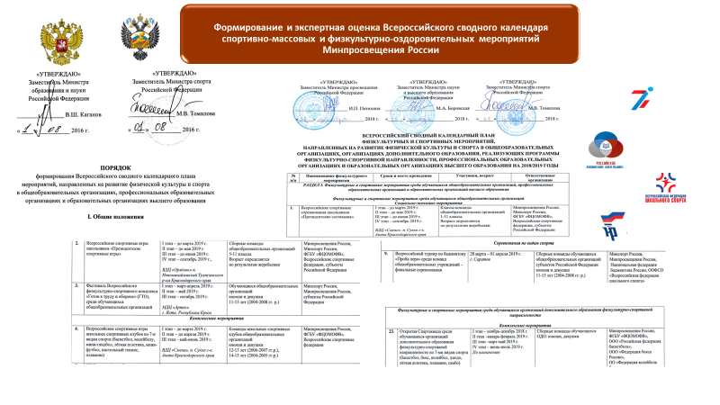
МИНИСТЕРСТВО ПРОСВЕЩЕНИЯ РОССИЙСКОЙ ФЕДЕРАЦИИ
Комплекс физкультурно-спортивных мероприятий в системе образования Российской Федерации
Широбоков Борис Аркадьевич, заместитель директора ФГБУ «ФЦОМОФВ»
ФГБУ «ФЕДЕРАЛЬНЫЙ ЦЕНТР ОРГАНИЗАЦИОННО-МЕТОДИЧЕСКОГО ОБЕСПЕЧЕНИЯ ФИЗИЧЕСКОГО ВОСПИТАНИЯ»
1
2
19.09.2019 г. - 12:00 (по МВ) Ссылка: https://youtu.be/OnjH4Lm1PL8

Slide 15
МИНИСТЕРСТВО ПРОСВЕЩЕНИЯ РОССИЙСКОЙ ФЕДЕРАЦИИ
Комплекс физкультурно-спортивных мероприятий в системе образования Российской Федерации
Широбоков Борис Аркадьевич, заместитель директора ФГБУ «ФЦОМОФВ»
ФГБУ «ФЕДЕРАЛЬНЫЙ ЦЕНТР ОРГАНИЗАЦИОННО-МЕТОДИЧЕСКОГО ОБЕСПЕЧЕНИЯ ФИЗИЧЕСКОГО ВОСПИТАНИЯ»
3
4
5
19.09.2019 г. - 12:00 (по МВ) Ссылка: https://youtu.be/OnjH4Lm1PL8

Slide 16
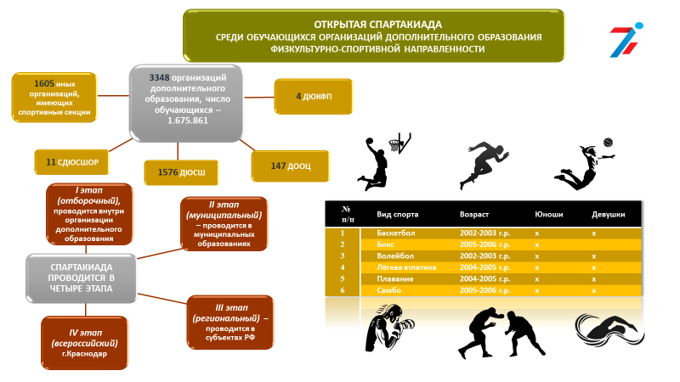
МИНИСТЕРСТВО ПРОСВЕЩЕНИЯ РОССИЙСКОЙ ФЕДЕРАЦИИ
Комплекс физкультурно-спортивных мероприятий в системе образования Российской Федерации
Широбоков Борис Аркадьевич, заместитель директора ФГБУ «ФЦОМОФВ»
ФГБУ «ФЕДЕРАЛЬНЫЙ ЦЕНТР ОРГАНИЗАЦИОННО-МЕТОДИЧЕСКОГО ОБЕСПЕЧЕНИЯ ФИЗИЧЕСКОГО ВОСПИТАНИЯ»
5
6
19.09.2019 г. - 12:00 (по МВ) Ссылка: https://youtu.be/OnjH4Lm1PL8

Slide 17
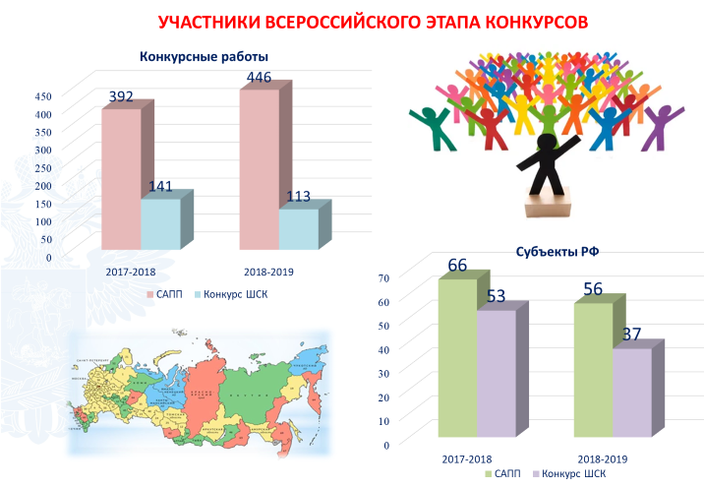
МИНИСТЕРСТВО ПРОСВЕЩЕНИЯ РОССИЙСКОЙ ФЕДЕРАЦИИ
Конкурсные мероприятия как средство развития физической культуры и спорта
в Российской Федерации
Малахаева Ольга Александровна,
руководитель отдела организационно-методической работы ФГБУ «ФЦОМОФВ»
ФГБУ «ФЕДЕРАЛЬНЫЙ ЦЕНТР ОРГАНИЗАЦИОННО-МЕТОДИЧЕСКОГО ОБЕСПЕЧЕНИЯ ФИЗИЧЕСКОГО ВОСПИТАНИЯ»
19.09.2019 г. - 12:00 (по МВ) Ссылка: https://youtu.be/OnjH4Lm1PL8

Slide 18
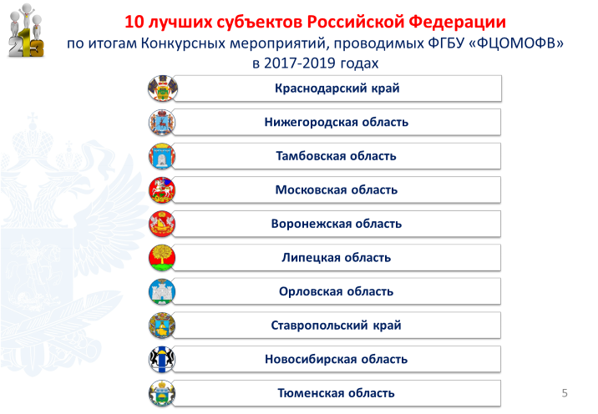
МИНИСТЕРСТВО ПРОСВЕЩЕНИЯ РОССИЙСКОЙ ФЕДЕРАЦИИ
Конкурсные мероприятия как средство развития физической культуры и спорта
в Российской Федерации
Малахаева Ольга Александровна,
руководитель отдела организационно-методической работы ФГБУ «ФЦОМОФВ»
ФГБУ «ФЕДЕРАЛЬНЫЙ ЦЕНТР ОРГАНИЗАЦИОННО-МЕТОДИЧЕСКОГО ОБЕСПЕЧЕНИЯ ФИЗИЧЕСКОГО ВОСПИТАНИЯ»
19.09.2019 г. - 12:00 (по МВ) Ссылка: https://youtu.be/OnjH4Lm1PL8

Slide 19
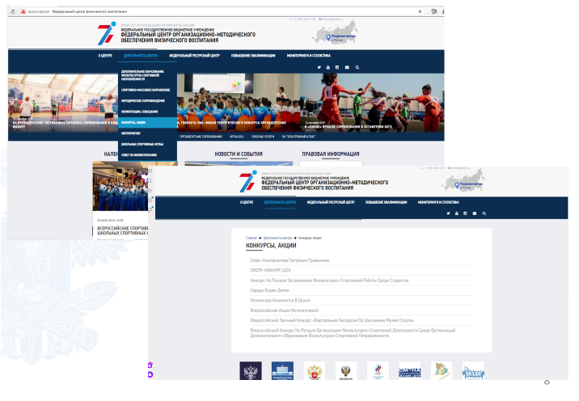
МИНИСТЕРСТВО ПРОСВЕЩЕНИЯ РОССИЙСКОЙ ФЕДЕРАЦИИ
Конкурсные мероприятия как средство развития физической культуры и спорта
в Российской Федерации
Малахаева Ольга Александровна,
руководитель отдела организационно-методической работы ФГБУ «ФЦОМОФВ»
ФГБУ «ФЕДЕРАЛЬНЫЙ ЦЕНТР ОРГАНИЗАЦИОННО-МЕТОДИЧЕСКОГО ОБЕСПЕЧЕНИЯ ФИЗИЧЕСКОГО ВОСПИТАНИЯ»
19.09.2019 г. - 12:00 (по МВ) Ссылка: https://youtu.be/OnjH4Lm1PL8

Slide 20
МИНИСТЕРСТВО ПРОСВЕЩЕНИЯ РОССИЙСКОЙ ФЕДЕРАЦИИ
Проведение II Всероссийского съезда учителей физической культуры
Анисимова Марина Вячеславовна, заместитель директора ФГБУ «ФЦОМОФВ»
ФГБУ «ФЕДЕРАЛЬНЫЙ ЦЕНТР ОРГАНИЗАЦИОННО-МЕТОДИЧЕСКОГО ОБЕСПЕЧЕНИЯ ФИЗИЧЕСКОГО ВОСПИТАНИЯ»
Консолидация профессионального, интеллектуального и социально-общественного потенциала педагогического сообщества физкультурно-спортивного профиля в сфере образования, осуществляющего деятельность по реализации приоритетных направлений развития учебного предмета «Физическая культура» на основе модернизации системы физического воспитания в соответствии с социальными запросами общества и стратегическими задачами развития Российской Федерации.
Цель проведения
Съезда
перспективы модернизации учебного предмета «Физическая культура» в части повышения его образовательного, воспитательного и оздоровительного потенциала в образовательных организациях Российской Федерации и его роли в воспитании гармоничной личности в контексте Концепции преподавания учебного предмета «Физическая культура» в образовательных организациях Российской Федерации, реализующих основные общеобразовательные программы;
определены направления, обеспечивающие развитие нормативно-правового, организационного, материально-технического, научно-методического и кадрового обеспечения учебного предмета «Физическая культура» на основе консолидации усилий различных ведомств и институтов гражданского общества;
перспективы развития Национальной ассоциации учителей физической культуры;
совершенствование учебно-методического обеспечения и материально-технического оснащения учебного предмета;
важные аспекты укрепления безопасности при занятиях физической культурой и спортом в образовательных организациях; информационные ресурсы, необходимые для реализации образовательных программ;
развитие кадрового потенциала в сфере физической культуры;
повышение у обучающихся мотивации к регулярным занятиям физической культурой и формирование навыков здорового образа жизни.
В программе Съезда
будут рассмотрены
19.09.2019 г. - 12:00 (по МВ) Ссылка: https://youtu.be/OnjH4Lm1PL8

Slide 21
МИНИСТЕРСТВО ПРОСВЕЩЕНИЯ РОССИЙСКОЙ ФЕДЕРАЦИИ
Проведение II Всероссийского съезда учителей физической культуры
Анисимова Марина Вячеславовна, заместитель директора ФГБУ «ФЦОМОФВ»
ФГБУ «ФЕДЕРАЛЬНЫЙ ЦЕНТР ОРГАНИЗАЦИОННО-МЕТОДИЧЕСКОГО ОБЕСПЕЧЕНИЯ ФИЗИЧЕСКОГО ВОСПИТАНИЯ»
обновлению содержания, форм и технологий преподавания учебного предмета с учетом новых методов обучения и воспитания;
обновлению учебно-методического обеспечения, использованию образовательных ресурсов, в том числе для популяризации здорового образа жизни;
преемственности и взаимосвязи уровней образования – дошкольного, начального общего образования, основного общего и среднего общего образования;
совершенствованию механизмов дополнительного профессионального образования учителей физической культуры, формированию у них новых компетенций, привлечению ресурсов профессиональных сообществ учителей физической культуры и спортивных федераций;
созданию единой федеральной электронной библиотеки (базы) образовательных проектов, лучших отечественных традиций и успешных практик в области физического воспитания.
Результаты Съезда будут способствовать
19.09.2019 г. - 12:00 (по МВ) Ссылка: https://youtu.be/OnjH4Lm1PL8

Slide 22
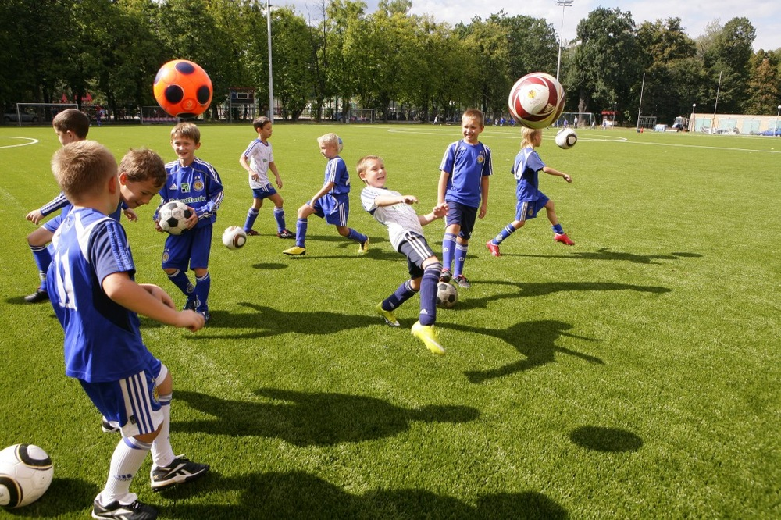
МИНИСТЕРСТВО ПРОСВЕЩЕНИЯ РОССИЙСКОЙ ФЕДЕРАЦИИ
«О результатах Фестиваля по футболу в рамках проекта «Футбол в школу»»
Грибачева Марина Анатольевна , заместитель директора ФГБУ «ФЦОМОФВ»
ФГБУ «ФЕДЕРАЛЬНЫЙ ЦЕНТР ОРГАНИЗАЦИОННО-МЕТОДИЧЕСКОГО ОБЕСПЕЧЕНИЯ ФИЗИЧЕСКОГО ВОСПИТАНИЯ»
Всероссийский конкурс профессионального мастерства работников сферы дополнительного образования «Сердце отдаю детям» в 2019 году
Анисимова Марина Вячеславовна , заместитель директора ФГБУ «ФЦОМОФВ»
С 27 апреля по 25 мая 2019 года в общеобразовательных организациях субъектов Российской Федерации проходил Фестиваль «Футбол в школу».
Фестиваль «Футбол в школе»
Результаты прошедшего фестиваля и список общеобразовательных организаций, признанных лучшими в субъектах РФ представлены на сайте ФГБУ «ФЦОМОФВ»
www.фцомофв.рф
http://фцомофв.рф/news/post/367/
2019 год
Всероссийский конкурс профессионального мастерства работников сферы дополнительного образования «Сердце отдаю детям» в 2019 году
Цели Конкурса:
• совершенствование профессионального мастерства педагогов дополнительного образования детей;
• повышение социальной значимости и престижа профессии педагога дополнительного образования детей;
• повышение общественного и профессионального статуса педагогических работников дополнительного образования детей и образовательных организаций, которые они представляют
http://serdtsedetyam.ru/
19.09.2019 г. - 12:00 (по МВ) Ссылка: https://youtu.be/OnjH4Lm1PL8

Slide 23
Благодарим за внимание
19.09.2019 г. - 12:00 (по МВ) Ссылка: https://youtu.be/OnjH4Lm1PL8

